Slide 1
ROTARY DIGITALE TJENESTER
FOR KLUBBSEKRETÆRER/CICOER
Svend Strand, Mesna Rk, DICO D2305
Tor Odd Silset, Leder Kommunikasjonskomiteen D2305
Gjennomgang og veiledning Styreseminarer
Ålesund/Honne, 6./20. april 2024
Notes:
Kort i dag, smakebit, Hjelpe midler! Hvor finne hvordan gjør jeg det???

Slide 2
HVA ER DAGENS TEMAER
Gi en oversikt over
Klubbsekretærens oppgaver
Digitale verktøy (= Rotary datasystemer)
Råd og tips
“Demonstrasjon”
Innspill fra Kommunikasjonskomiteen

Slide 3
Sekretærenes viktigste oppgaver
Presidentens nærmeste medarbeider
Hold rede på frister for valg og innrapportering
God kontakt med medlemmene og støtte når det er behov
Følge med oppmøtet og ta aksjon der medlemmer har lange fravær

Slide 4
Sekretærenes viktigste oppgaver
Ajourhold av medlemsregisteret
Registrere nye medlemmer og ta bort de som slutter
Oppdatere medlemsdata når de endres (telefon, e-post, adresse, etc.)
Klubbmøter
Innkalling og referat ?
Ajourhold av kalender på hjemmeside
Registrere oppmøte
Styremøter og årsmøte
Saksliste
Innkalling og referat/protokoll

Slide 5
HVORFOR IT-SYSTEMER?
Medlemsadministrasjon (Medlemsnett, Rotary Norge)
Informasjon, intern og ekstern (Web, Sosiale medier)
Sentrale registre (Medlemmer, klubber, distrikter, mål etc)
Notes:
Hvem benytter hva????
Medlem primært Webside og fb, Ikke normalt det øvrige
Vær realistisk, IKKE tro at våre medlemmer (før om 10 år) benytter dette mye!
Bruk klubbm øte til å informere, legg INFO på web siden (Møteplan, Nyheter)

Slide 6
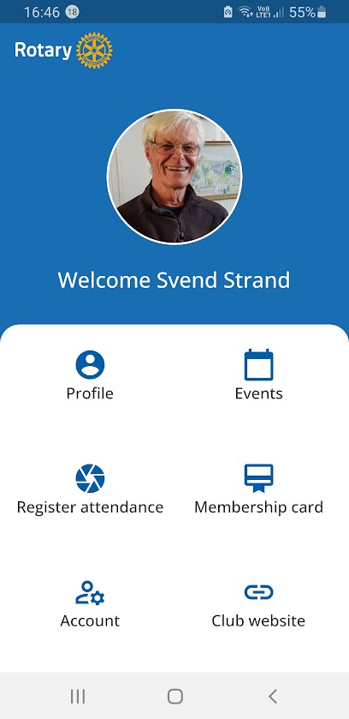
HVILKE IT-SYSTEMER?
Følgende systemer benyttes av oss/dere/medlemmer:
Medlemsnett (MNET, APPSCO) Hvem kjenner?
Klubbens/distriktets/NORFOs/RIs websider
RI sentralt for mål, oversikter etc
Mobiltlf App for medlemsrettet info
Notes:
Rask visning av hva dette inneholder
Det er disse tre klubbtillitsmenn (og medlemmer) benytter

Slide 7
HVOR FINNE HJELP??
Når dere står fast og har spørsmål:
Sjekk på distriktets hjemmeside om dere finner svar der. Dere lærer best ved å finne fram til løsningene selv!
Kontakt distriktssekretær Secretary.d2305@rotary.no
- Inntil 01 07 2024 Roy Heine Olsen mob. 913 81 309,
- Etter 01 07 24: Laila Hurlen mob. 480 55 168
Med dataspørsmål: Dico.d2305@rotary.no
- Svend Strand Mob 909 80 650
LYKKE TIL!

Slide 8
HVOR FINNE HJELP??
Rotary Support webside: https://support.rotary.no/no/hjem#
Start/pålogging
Roller
Hjemmeside
Medlemsnett
E-post for klubb
Arkiv
APP for mobiltelefon
My Rotary
Instruksjonsvideoer

Slide 9
HANDBOK FOR KLUBBENE
:
Handbok for klubbene er et oppslagsverk for drift av klubbene
Handboka finnes på distriktets hjemmeside under fanen «KLUBBINFO/HÅNDBOK FOR KLUBBENE
Handboka seksjon 3 «Klubben» inneholder informasjon og veiledning om de ulike klubbrollene, aktiviteter og oppgaver og viktige tidsfrister.

Slide 10
ROLLER , =TILGANG TIL LESE/ENDRE INFO
ROLLER er et begrep som gir autorisasjon, dvs tillatelse til å utføre spesielle endringer/operasjoner i IT-systemene
President og Club Secretary kan gjøre det meste på klubbnivå
Også inn i Club Central i RI sentralsystem for klubbmål etc
Nyttig Rolle: Club Executive Secretary, nesten alt (= som Sekretær)!
Utnevn minst to Web Editors, redigerer klubbens web side
Utnevnelse av «Web Editor» inne i Websiden gir bare autorisasjon fram til midnatt!
Roller gis i MNET til Person/Rolle for angitt Rotaryår (Tidsperiode)

Slide 11
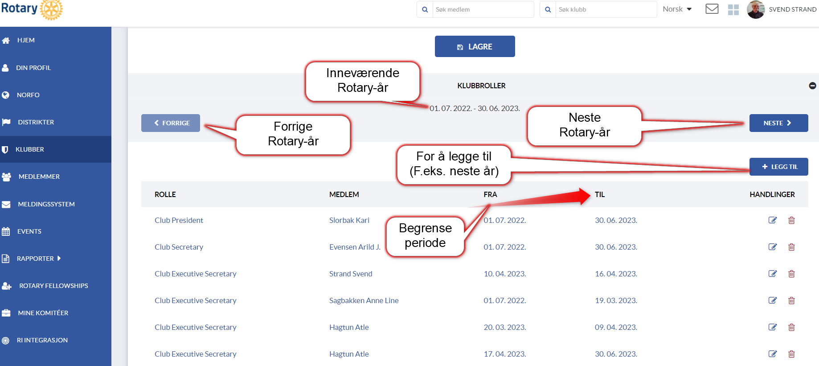
Det er viktig at alle klubbroller er registrert i Medlemsnett. Og særlig viktig at neste års klubbroller er registrert så tidlig som mulig og i god tid før neste Rotaryår

Slide 12
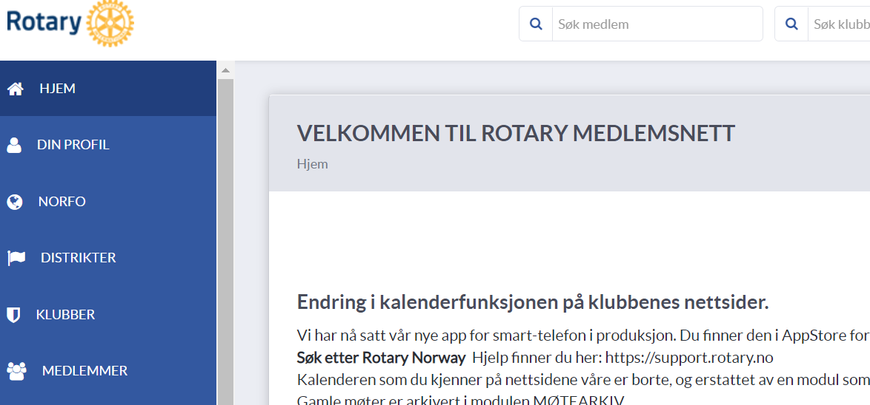
ROTARY MEDLEMSNETT
Informasjon og vedlikehold av:
Medlemmer, klubber, distrikter
Rotary medlemsnett
Notes:
Dette er det særlig sekretær, men også President vil benytte til info og vedlikehold

Slide 13
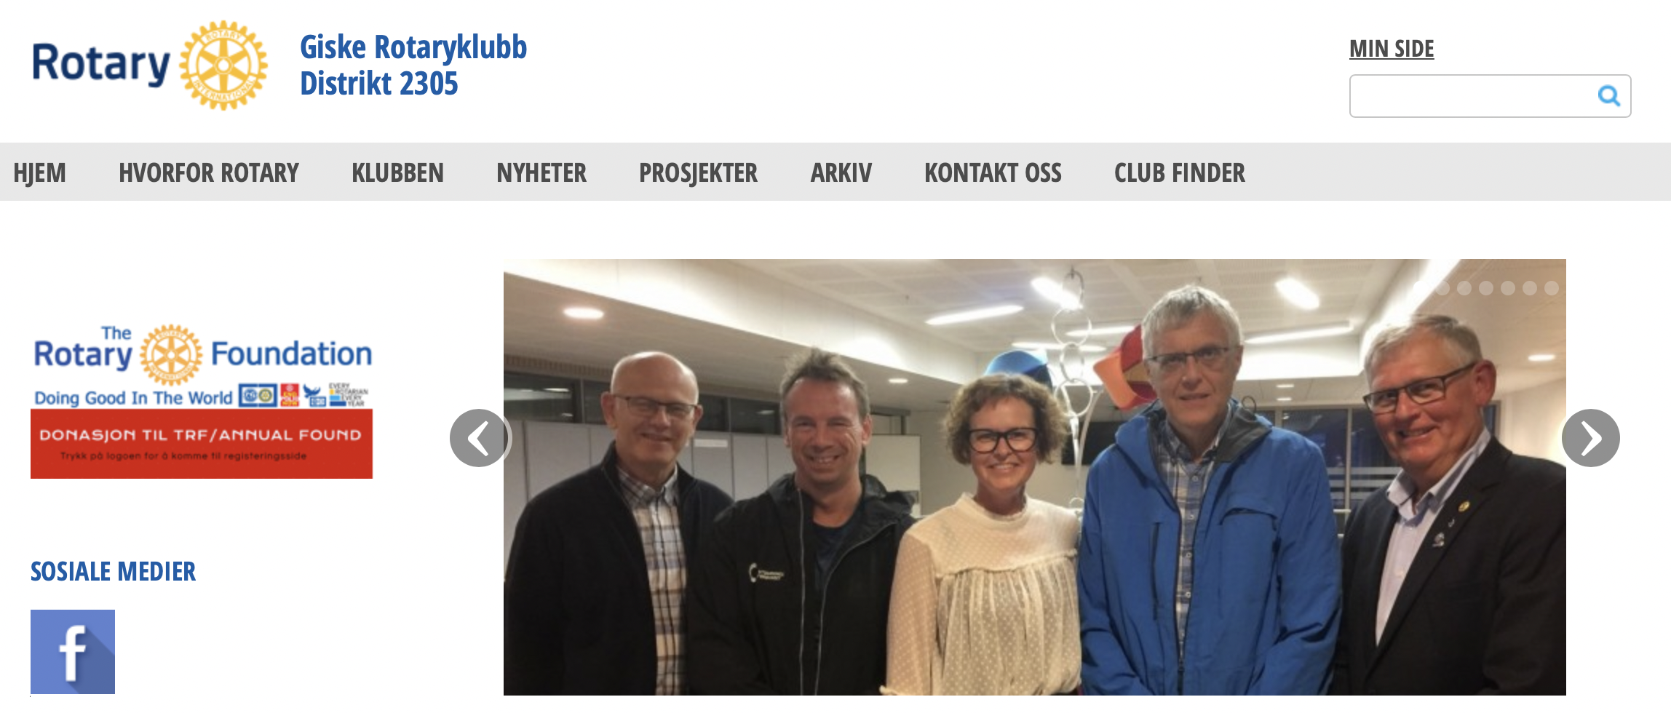
INNLOGGING?
I Rotary Medlemsnett og Passordbeskyttet info i Websider samt Rotary International «My Rotary»:
«MIN SIDE» finnes på alle norske Rotary web sider.
KLIKK DEN for å komme til innlogging i Medlemsnettet (APPSCO)

Slide 14
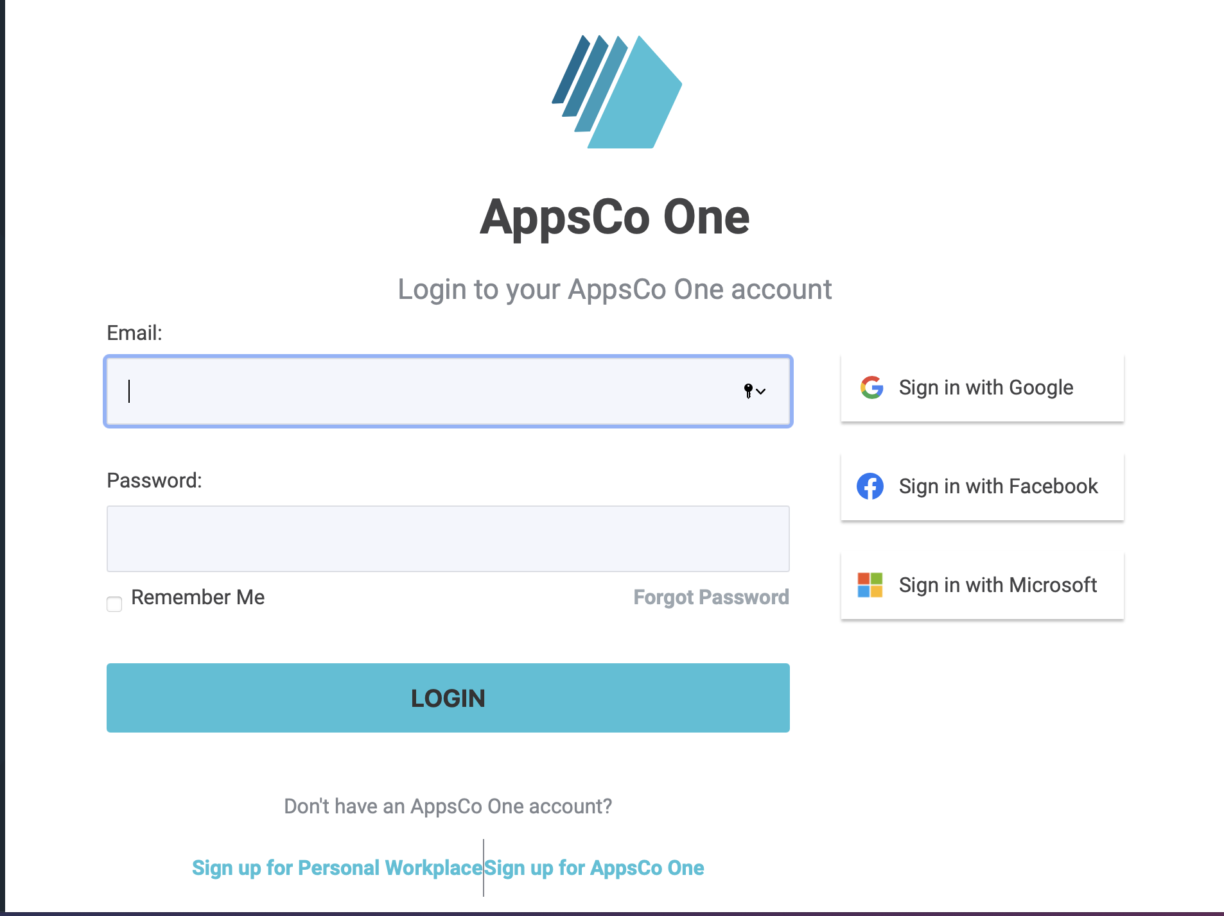
Har du allerede opprettet en konto på Appsco (https://appsco.com/login) så logger inn
i ditt Appsco dashbord med den e -post-adressen du er registrert med i
Rotary Medlemsnett
Notes:
Snakk om passord, fast for Appsco= Web + MNET, RI også samme!

Slide 15
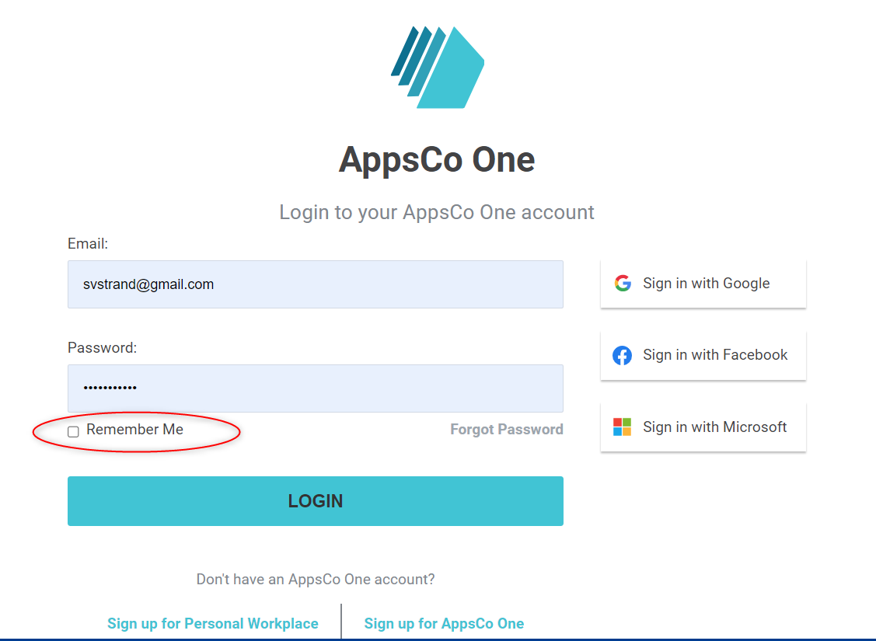
ROTARY MEDLEMSNETT NÅS GJENNOM INNLOGGING APPSCO
Glem denne
Notes:
Dette er ved siden av klubbens (og andres) websider det særlig sekretær, men også President vil benytte til info og vedlikehold

Slide 16
MEN:
Hva er mitt passord??
Klikk Forgot Password!!
Motta E-post, sett nytt Pw
Logg inn i Appsco
(For endring av E-postadr):
Evntl endre E-postadr (=Brukernavn)
Logg inn på nytt med ny E-postadr
Sett nytt Pw
Peder.Aas@gmail,com
Særlig aktuelt ved oppstart av Rotary App for medlemmer som ikke bruker APPSCO (= de fleste!)
Notes:
Snakk om passord, fast for Appsco= Web + MNET, RI også samme!

Slide 17
TYPISK APPSCO DASHBORD
KLIKK HER NÅ!!
Innhold varierer, bestemmes av påloggedes rolle med tilhørende rettigheter
15/29.04.2023
D2305 Styreseminarer DICO Svend Strand

Slide 18
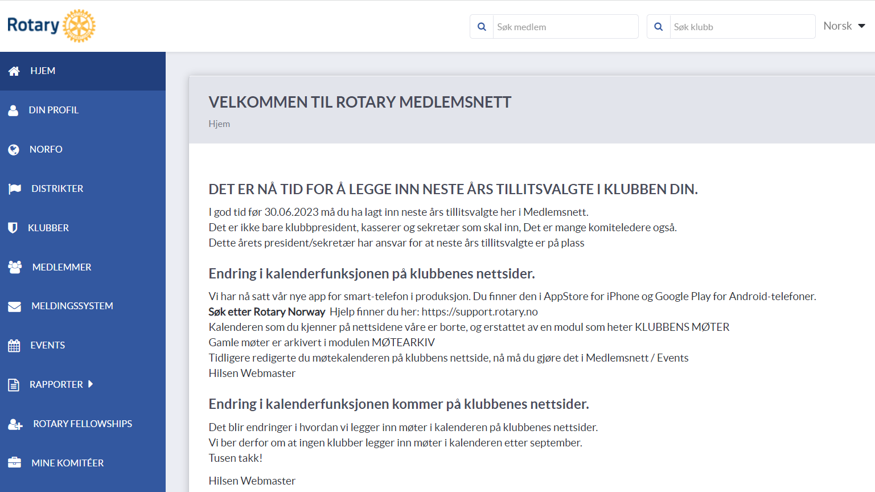
Rotary Medlemsnett
har opplysninger om distrikt, klubber og medlemmer
Venstremenyen varierer, tilpasset påloggedes rolle og rettigheter
Notes:
Kommer til medlem både fra klubb, distrikt, medlem
Egen profil

Slide 19
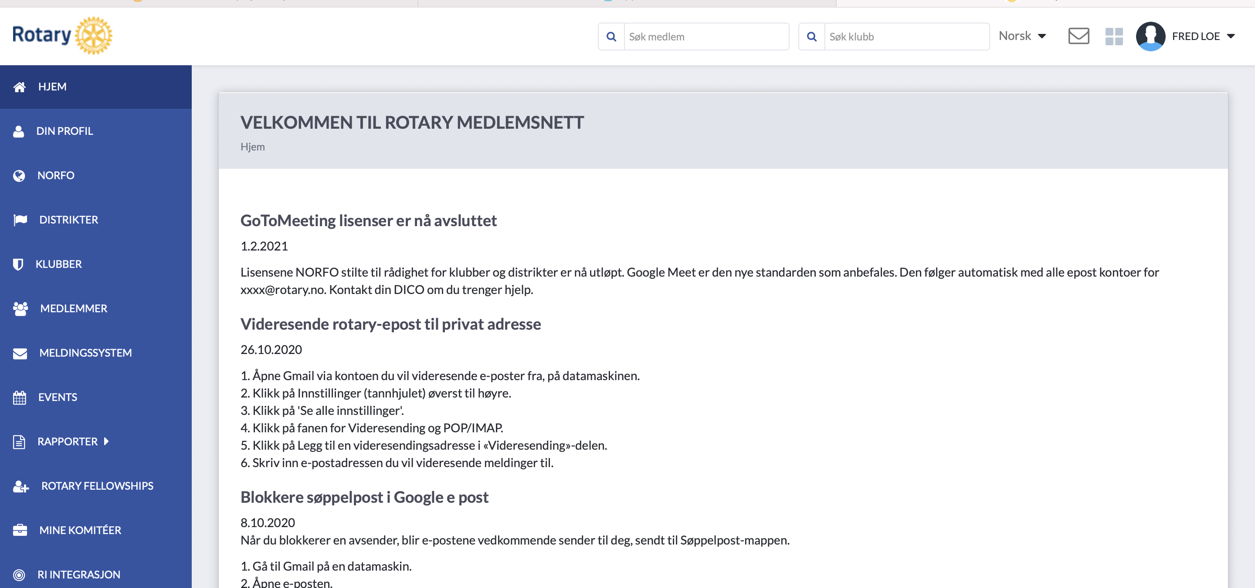
Medlems egen profil ved lenken DIN PROFIL
Lenken Klubber viser informasjon om din egen klubb

Slide 20
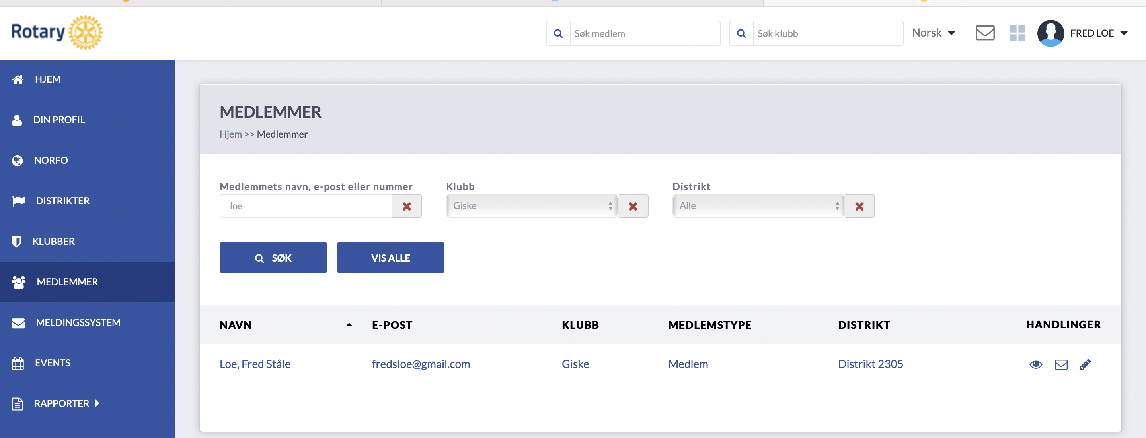
Man kan redigere en del opplysninger om seg selv, men realistisk, erfaringsmessig og normalt sekretærarbeid

Slide 21
LEGGE TIL NYTT MEDLEM:
Logg inn i APPSCO, velg Rotary Medlemsnett
Velg KLUBBER i venstremenyen i MNET inngangsbilde
Klikk på Klubbnavnet ditt til venstre under heading KLUBBER
Klikk REDIGERE i toppmeny i skjermbilde KLUBB: ditt klubbnavn
Klikk «LEGG TIL MEDLEM» i skjermbilde KLUBB: ditt klubbnavn
Velg «Legg til registrert medlem» i nedfallsmenyen under «LEGG TIL MEDLEM»
Skriv inn navn og sjekk om du får tilslag, Dette steget for å sjekke om medlemmet har vært i Rotary før, normalt får du IKKE tilslag, hbvis tilslag egen, annen prosedyre videre, fra 8 nedenfor og videre er når du IKKE får tilslag))
Velg da i stedet «Legg til nytt medlem» i nedfallsmenyen under «LEGG TIL MEDLEM»
Fyll ut alle felter for det nye medlemmet og klikk LAGRE
Sjekk at
Du får positiv kvittering på lagring
At medlemmet står i registeret når du velger MEDLEMMER i
venstremeny i MNET inngangsbildet

Slide 22
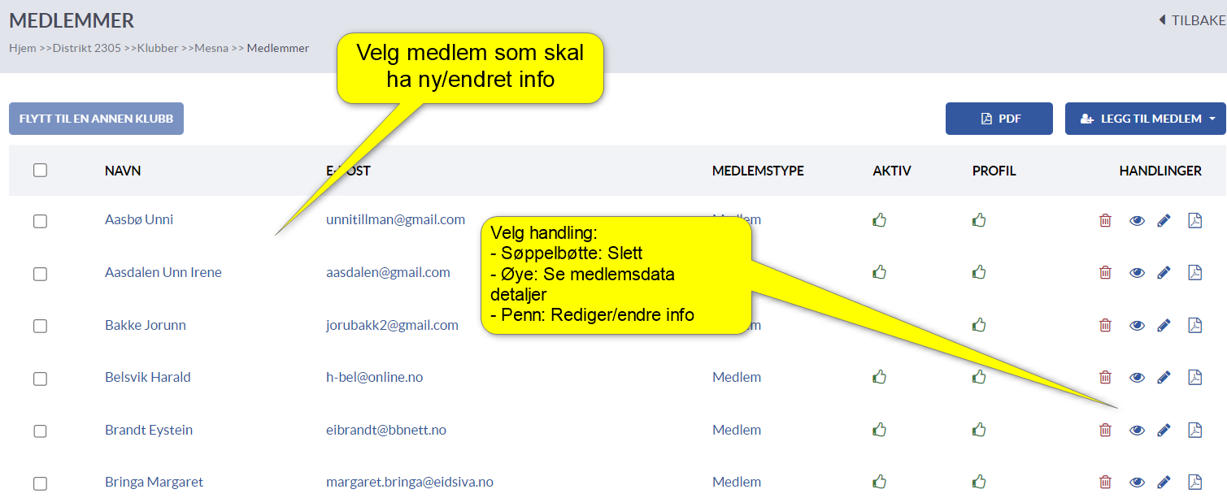
ENDRE MEDLEMSOPPLYSNINGER
Logg inn i APPSCO, velg Rotary Medlemsnett
Velg KLUBBER i venstremenyen i MNET inngangsbilde
Klikk på Klubbnavnet ditt til venstre under heading KLUBBER
Klikk REDIGERE i toppmeny i skjermbilde KLUBB: ditt klubbnavn
Klikk MEDLEMMER i toppmeny i skjermbilde REDIGER KLUBB: ditt klubbnavn

Slide 24
SPESIELLE «HUSKEREGLER»
Husk ALLTID på at man først må trykke REDIGERE
Husk ALLTID å LAGRE etter endring
Sjekk at endring er gjort ved å sjekke resultat etter endring
Når E-postadresse er endret må medlemmet sette nytt passord ved hjelp av «Glemt Passord» funksjon i APPSCO innlogging
Når medlem slettes må sluttårsak oppgis

Slide 25
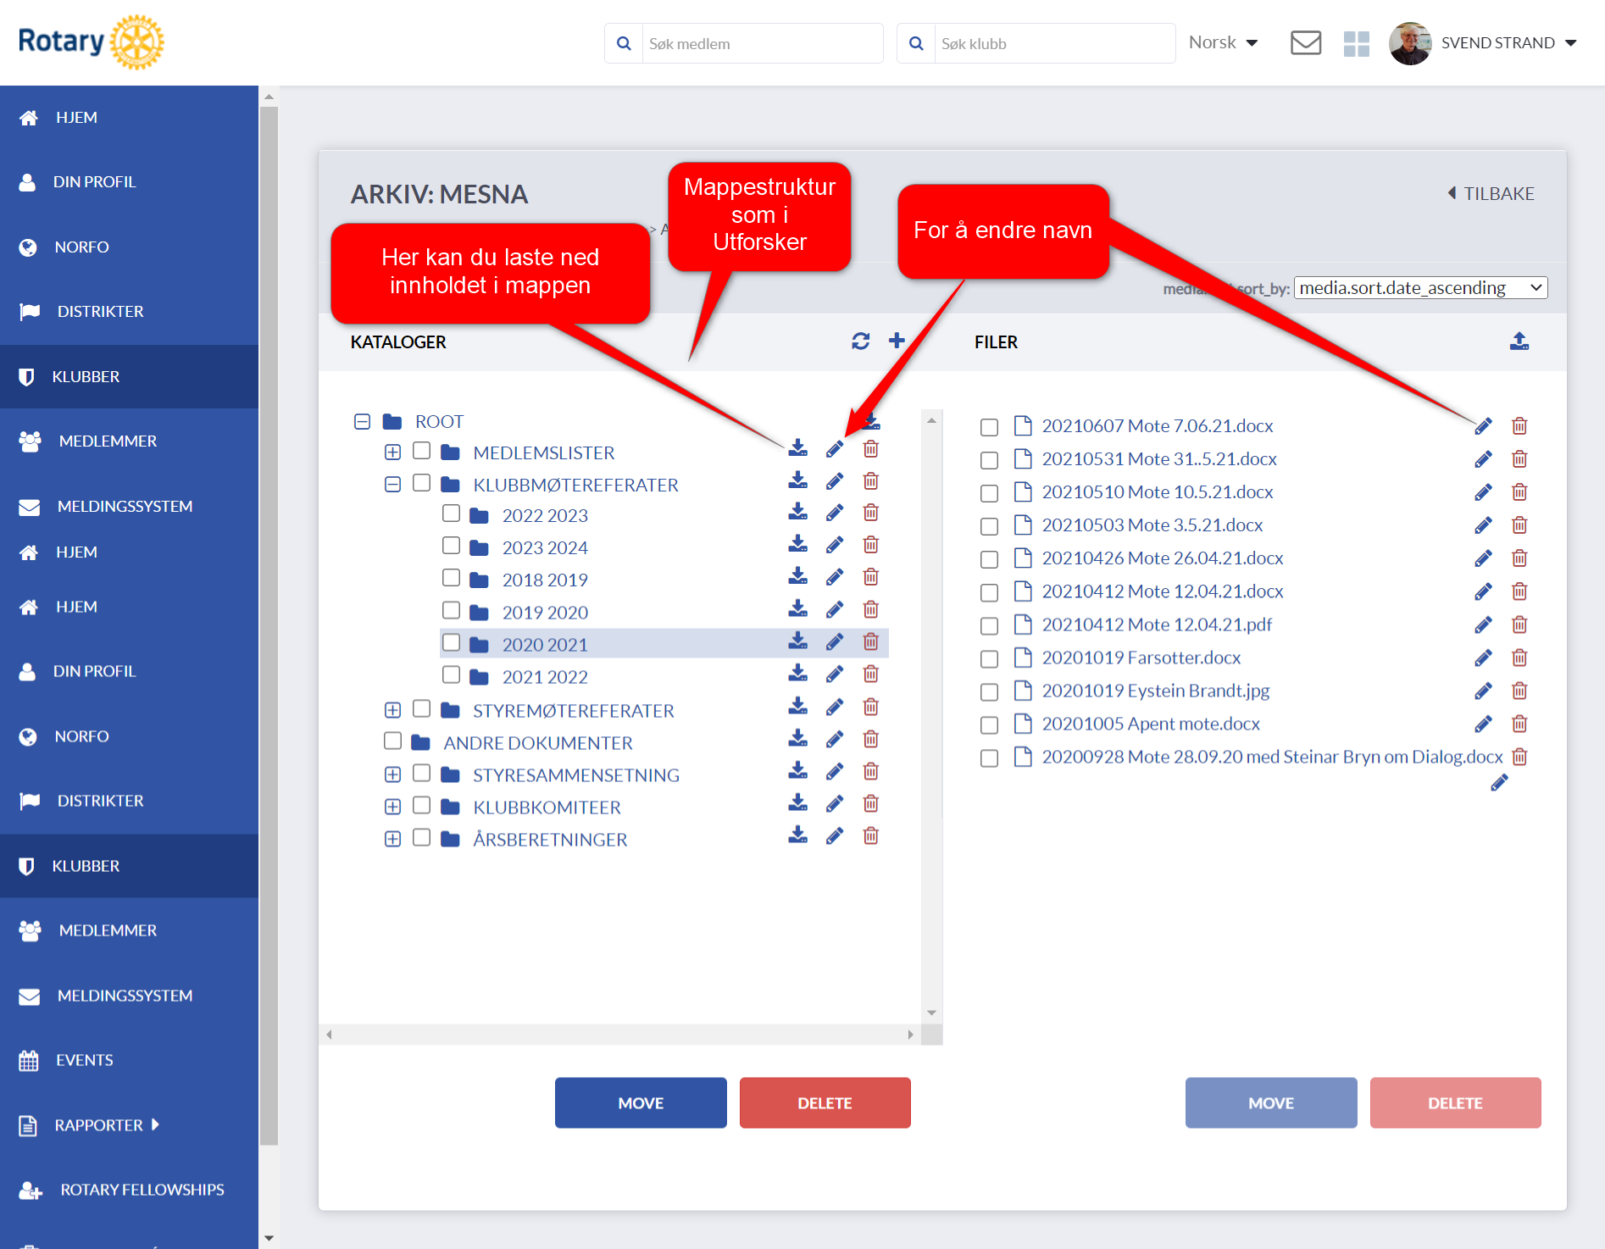
KLUBBARKIV
Members media tilgjengelig fra MIN PROFIL i Medlems-nettet for medlemmer

Slide 26
KLUBBARKIV fortsatt

Slide 27
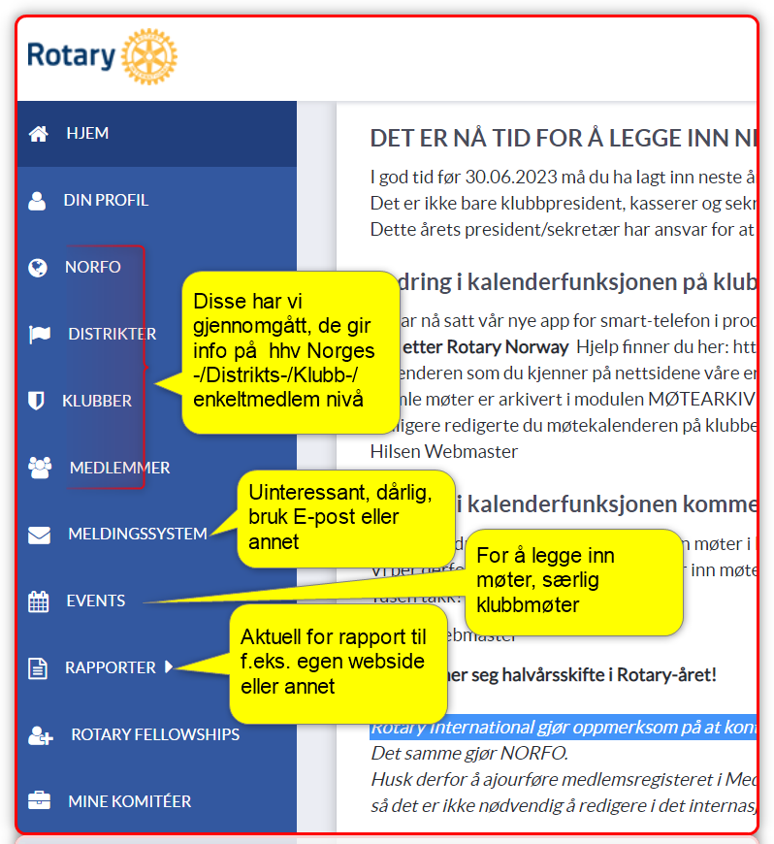
MEDLEMSNETT
ANDRE FUNKSJONER

Slide 28
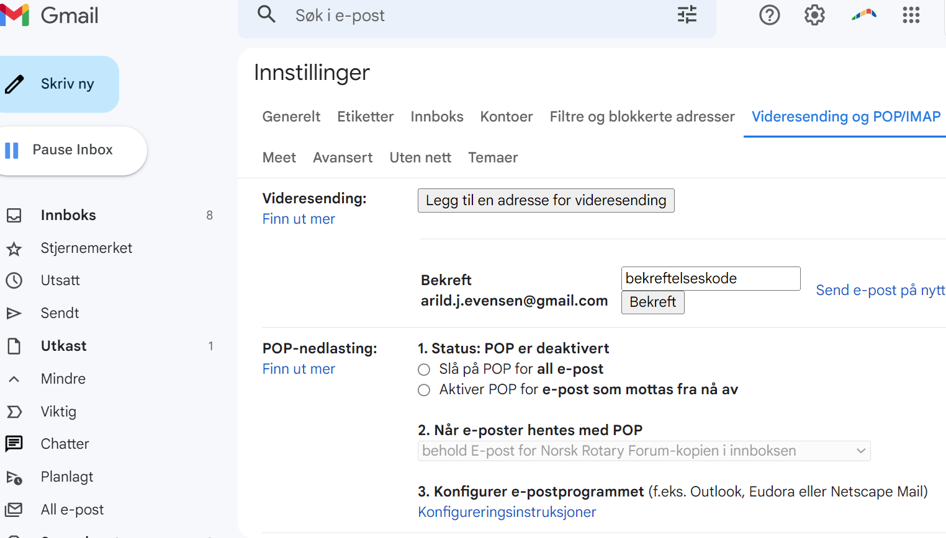
KLUBBENS E-POSTKONTO
Benytt klubbadresse, IKKE enkeltpersoners private?????
molde@rotary.no
Dette er full Google Workspace account, uten begrensninger
Passord må settes først av DICO
Videresend til dette års sekretær (eller annen?)
Gjør oppsettet i det mailsystemet dere velger

Slide 29
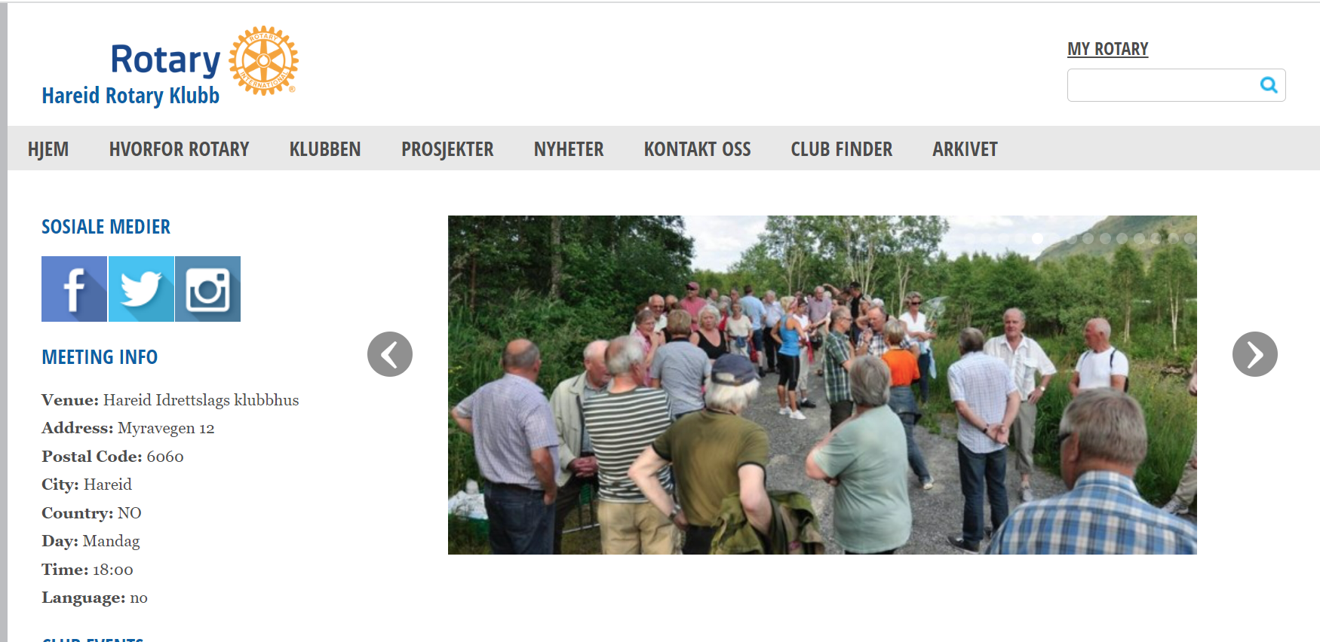
ROTARY NORSKE WEBSIDER
Viktigst er Klubbenes websider
Felles system/layout
Full frihet i oppsett
VAR Dårlig billed- og tekstbehandling. ER BLITT BRA I 2024!
I tillegg finnes distriktswebsider, D2305 viktig for oss!
Og NORFO/Klubber i Norge

Slide 30
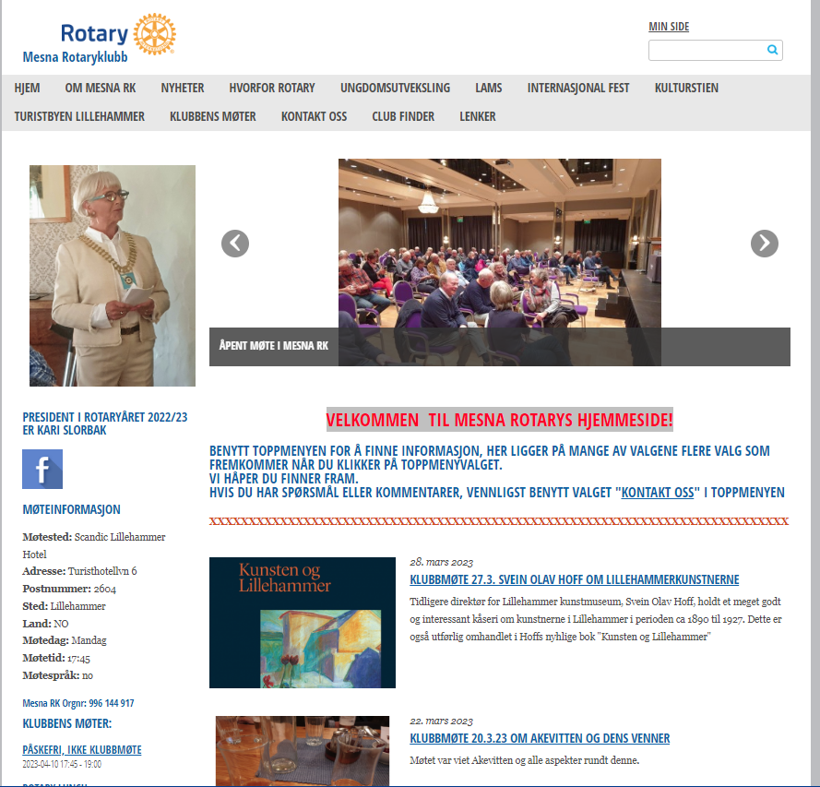
KLUBBENS WEBSIDER
Full fleksibilitet på toppmenyinnhold
VELDIG god Guide fra Tune RK, se ROTARY SUPPORT webside
Bruk området her til aktuell info, kombiner med NYHETER?
Webside for internt og «dypere» stoff
Facebook/Sosiale medier for eksternt og mer lettbent (med MYE bilder)
KLUBBENS MØTER fra MNET-side

Slide 31
KLUBBENS WEBSIDER
Hva bør med på klubbens webside?
KLUBBEN bestemmer helt selv hva man velger her, men hent råd/erfaringer fra andre
Kommunikasjonskomite i D2305 kan rådgi!
Generell info?
Rotary info/PR?
Møteinfo/-referater
Prosjekter
Egne medlemmer
Naboklubber info/lenker?
Møteinfo/-referater
Prosjekter

Slide 32
FARLIGE FALLGRUBER
Personvern/GDPR
Personopplysningsloven/Datatilsynet
Rotary Norge/NORFO retningslinjer
Noen uavklarte punkter
ALLE PUBLISERTE personopplysninger krever personens samtykke
Pågående arbeid Rotary sentralt om bedre retningslinjer?
Billedbruk/rettigheter til bruk/publisering
Rettighet tilhører (fotograf/opphavsretthaver)
ALL PUBLISERT materiale (Websider, fb, Insta, Snap, Tik Tok)
SVÆRT KOSTBART hvis «misbruk», Rotaryklubber bøtelagt
Billedsøktjenester letter detektivene/søkerne

Slide 33
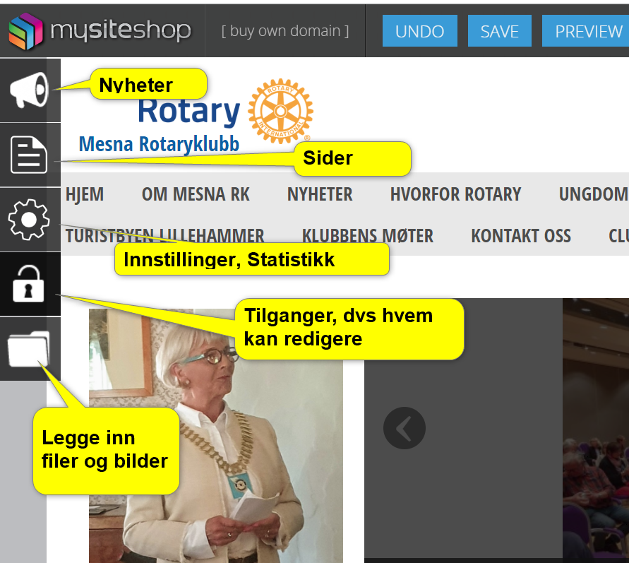
ROTARY WEBSIDER
Redigeringsverktøy
Det var klubbens websider, nå går vi til RI websider. KLIKK!

Slide 34
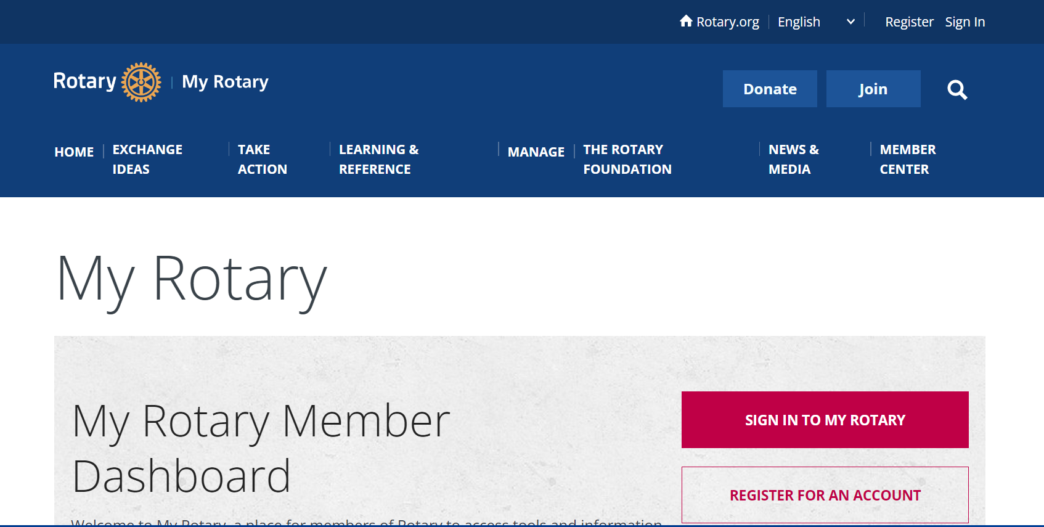
ROTARY INTERNATIONAL WEBSIDER
RI websider svært omfattende
Alle medlemmer kan benytte
Her finner man ALT!
Mye «Uavhengig» av MNET
«Oppslagsverk»/Info om alt
Mye verktøy

Slide 35
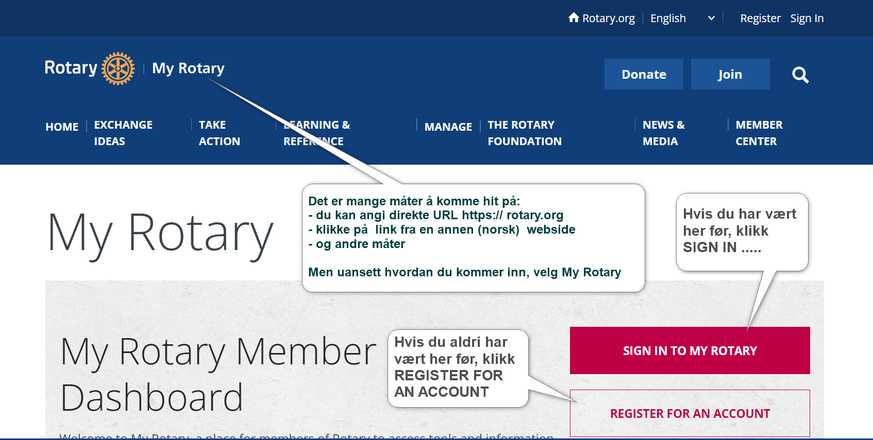
SIGN IN RI WEBSIDER

Slide 36
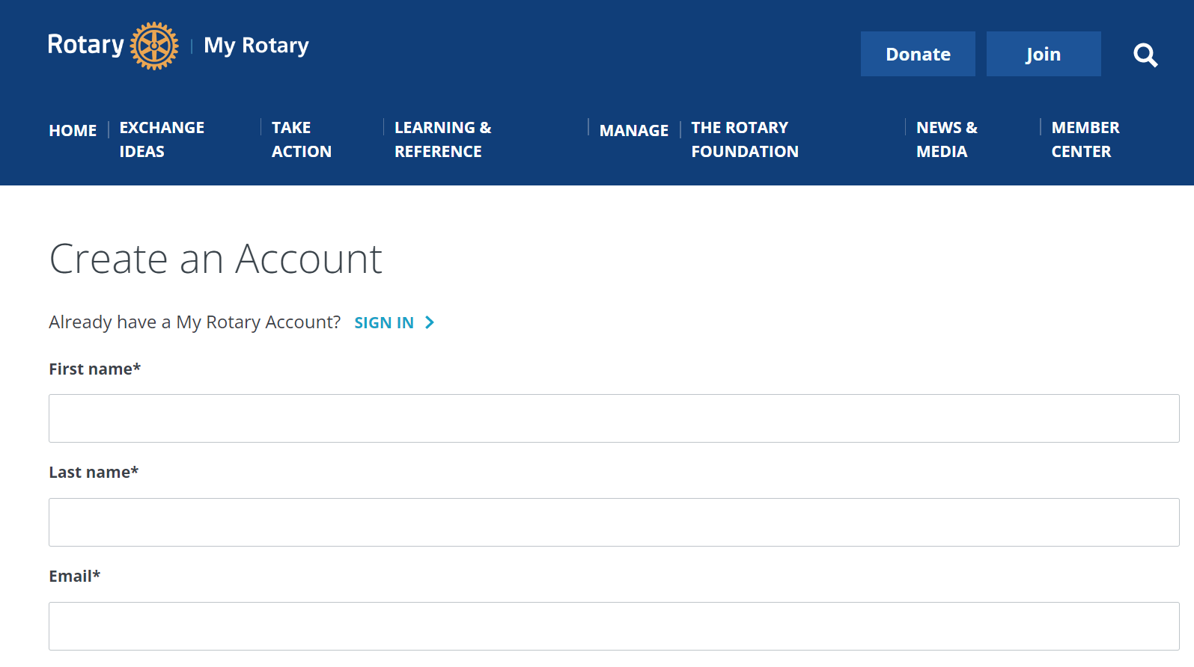
REGISTRERE FOR RI WEBSIDER
Dette er BARE første gang du er inne i RI websider, deretter benytter du SIGN IN.
Her fyller du ut skjemaet, i mail som du deretter mottar skal du sette passord.
Velg samme passord som for MNET. Dette er ikke et krav, men anbefales STERKT!!

Slide 37
VIKTIGE DELER PÅ RI WEBSIDER

Slide 38
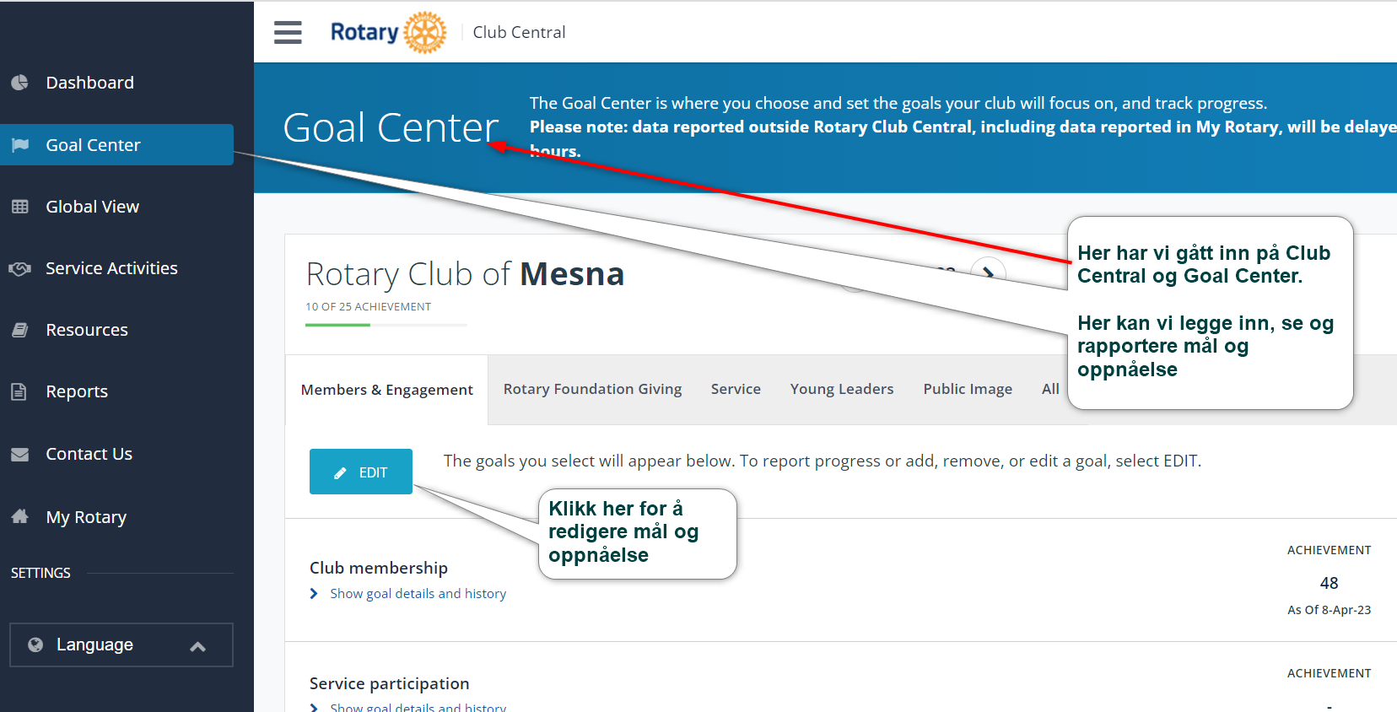
GOAL CENTER RI WEBSIDER

Slide 39
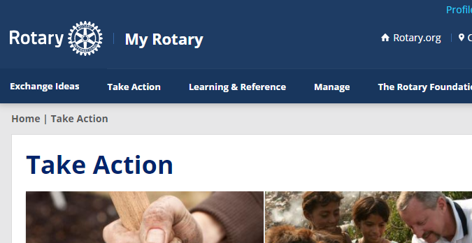
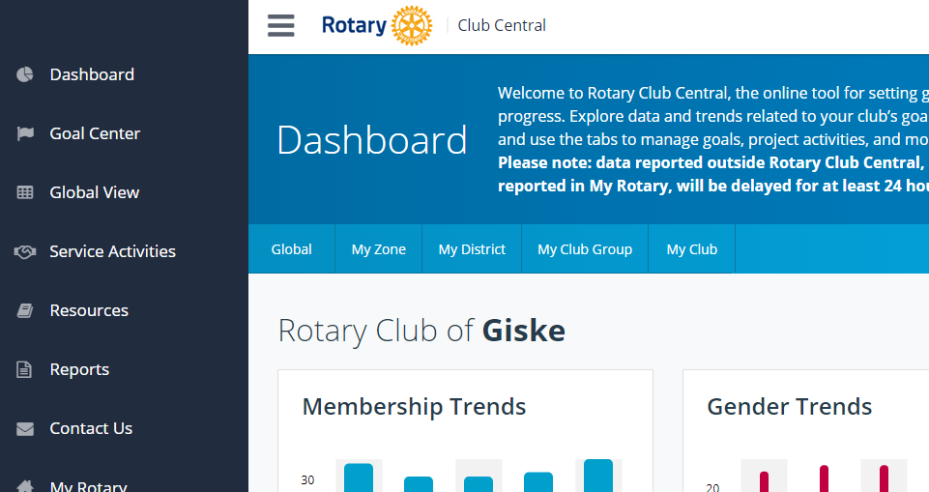
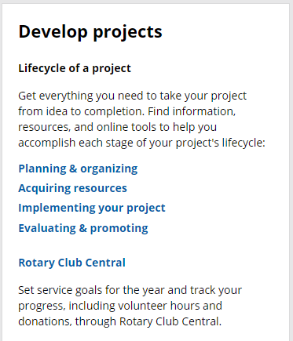
Club Central – Klubbens mål og planer
Club Central finnes under ”Take Action” fanen
Klubbens mål og planer legges inn i ”Goal Center”. Frist er 1. mai
I Club Central ligger 3 års historikk
OBS! Pass på å velge riktig år
Flere seksjoner som hver enkelt skal editeres og lagres
Gjør deg kjent med innholdet i Club Central og hvilke data som skal legges inn

Slide 40
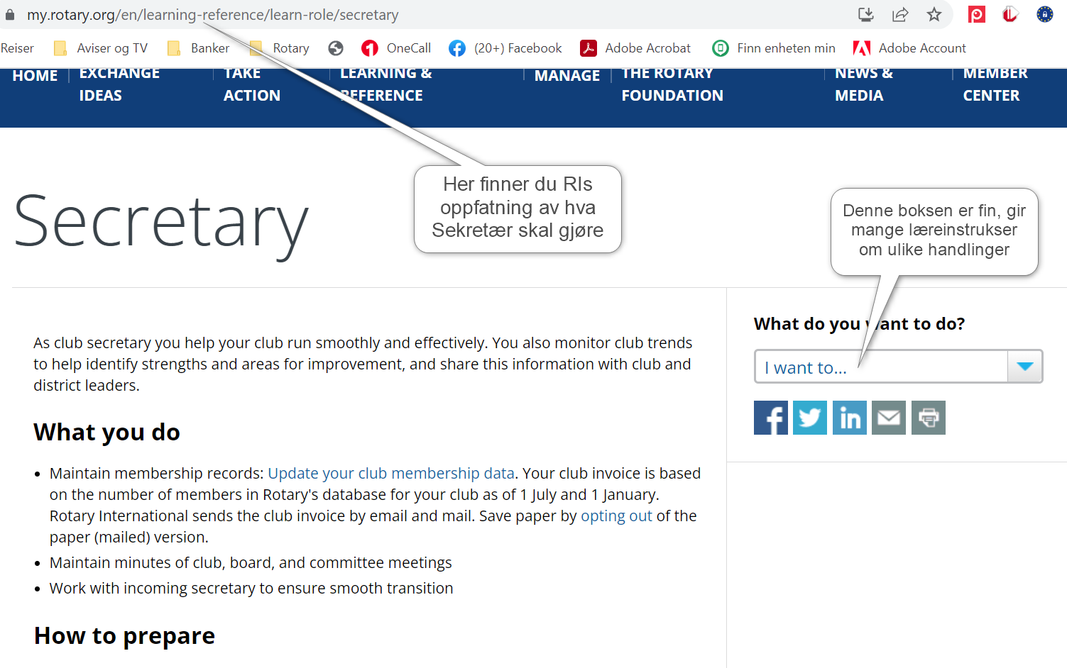
RI WEBSIDER OM SEKRETÆRARBEID
Generelt råd:
Logg deg inn, orienter deg rundt i RI websider, særlig Club admin, Brand Center og selvsagt Club Central
Bruk «What do I want to do « og søkefelt i My Rotary, som du kan gå tilbake til til enhver tid

Slide 41
KOM I GANG!
Start tidlig med å lære av din forgjenger
Logg inn på Min side Lag en konto hvis du ikke har en fra før. Log-In ID = e-post addresse.
Gjør deg kjent med ditt “dash board”
Gjør deg kjent med medlemsnett
Øv på å manøvrere i menyene
Kontrollèr at klubbens og dine medlemsdata stemmer
Kontrollèr at klubbens styre og andre funksjoner er riktig registrert for inneværende og kommende Rotary år

Slide 42
HVA MÅ DU/DERE GJØRE NÅ!
Sikre at alle roller for 2023/24 er utfylt i MNET
Sett inn videresending av E-poster fra klubbnavn@rotary.no til ønsket mottager i klubben
«Lek» dere/Bli kjent i systemene
Legg inn klubbens mål I RI Goals
Vurder opplæring av medlemmer i mobiltlfAPP
BRUK Rotary Support siden

Slide 43
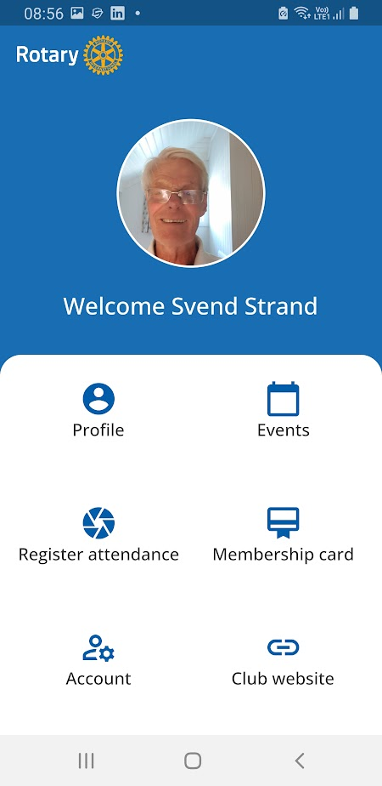
ROTARY NORWAY APP
Denne appen bør alle medlemmene oppfordres til å legge inn på sin mobiltelefon!
Kjør egen sesjon (bruk et klubbmøte hvor alle er blitt oppfordret til å ta med sin telefon) til å lære opp og installere appen på alles telefon!

Slide 44
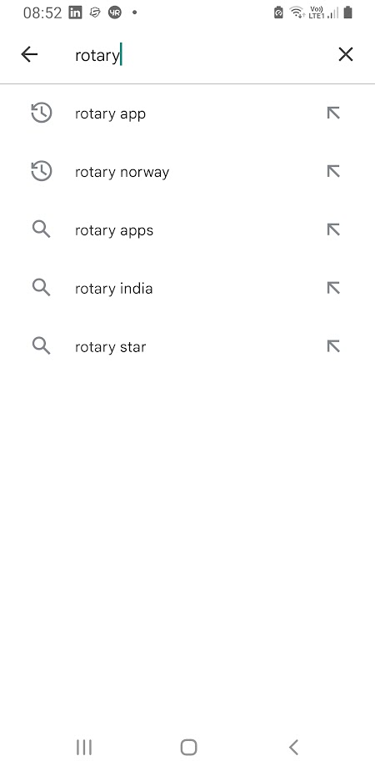
LAST NED APP «Rotary Norway»
Rotarymedlemmers mobiltelefonløsning
I Appstore (I-phone)eller Google Play (Android) søk etter Rotary Norway
Velg «Rotary Norway»

Slide 45
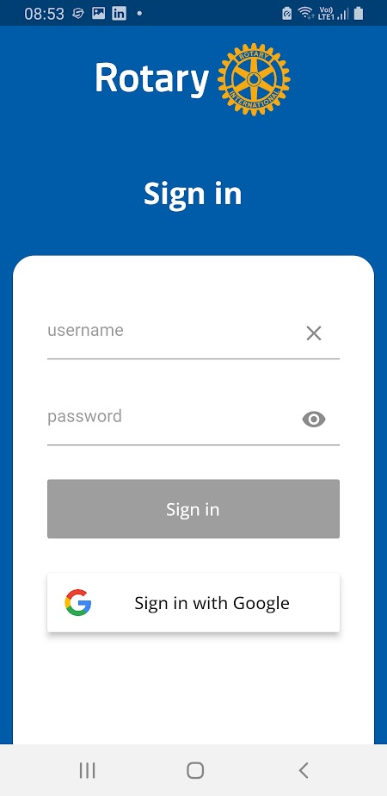
INNLOGGING I APP’EN
Bruk samme username (f.eks. PederAas@gmail.com) og passord som du bruker for å logge inn i APPSCO/medlemsnett
Deretter klikk Sign in

Slide 46
STARTSKJERM
Totalt 6 «Knapper»/Valg:
1 | Profile | Din medlemsprofil | Brukes
2 | Events | Klubbens møtekalender på websiden | NY
3 | Register attendance | Med QR-kode | Brukes ikke
4 | Membership Card | Medlemskort
5 | Account | Din konto
6 | Club website | Klubbens webside

Slide 47
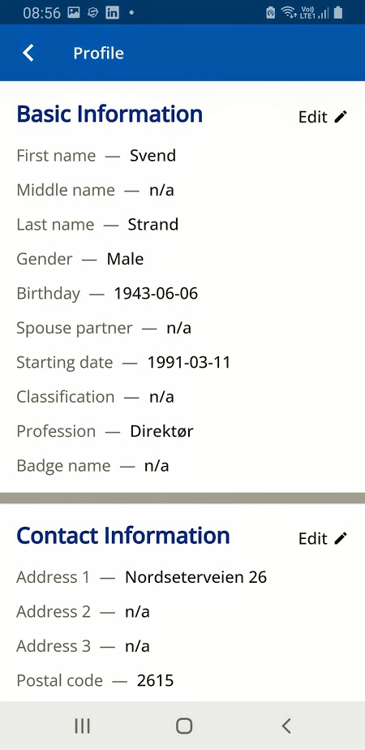
Valg 1: «Profile»
Gir deg info om din info i medlemsnettet
Her kan du rette endret/feil info (Edit)

Slide 48
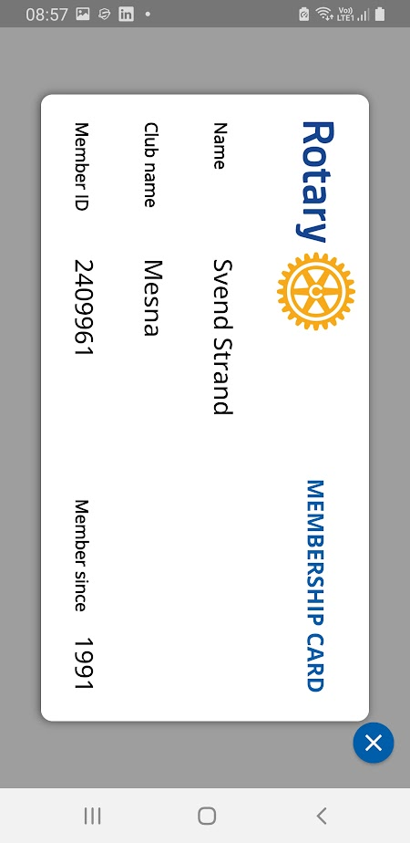
Valg «Membership card»
Gir deg medlemskort som kan lagres på telefon eller skrives ut
Ved besøk andre klubber

Slide 49
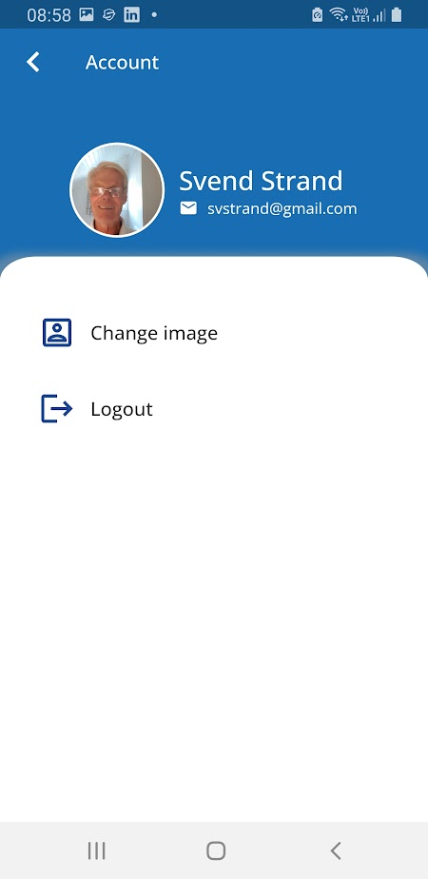
Valg «Account»
Kan legge inn/endre bilde av deg
Logge av

Slide 50
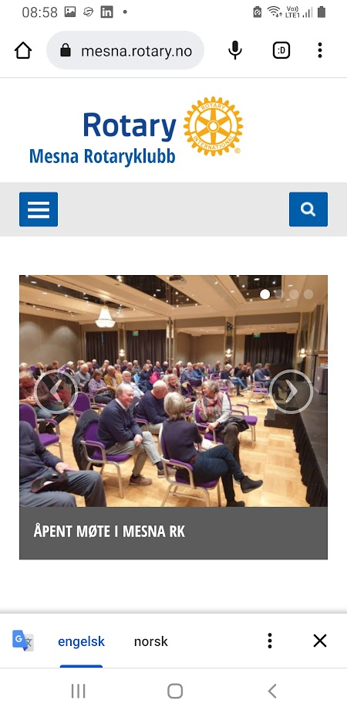
Valg «Club Website»
Tar deg direkte til klubbens hjemmeside

Slide 51
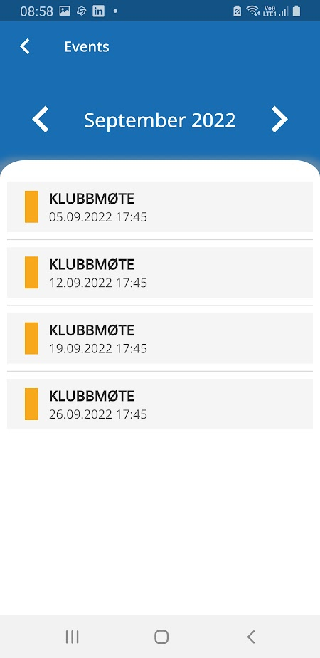
Valg «Events»
Viser de neste møtene i klubben
MEN,
Her var alt nytt, fra ca 1.10.2022

Slide 52
HVOR FINNE HJELP??
Rotary Support webside: https://support.rotary.no/no/hjem#
Start/pålogging
Roller
Hjemmeside
Medlemsnett
E-post for klubb
Arkiv
APP for mobiltelefon
My Rotary
Instruksjonsvideoer

